Slide 1
فراکتال در معماری
FRACTAL IN ARCHITECTURE

Slide 2
{‌ بسم الله الرحمن الرحیم }
«و تري الجبال تحسبها جامده و هي تمر مرّ السحاب صنع الله الذي اتقن كل شي‌ء»
« و كوه‌ها را مي‌بيني و مي‌پنداري كه آنان ساكن‌اند در حالي كه آنان همچون ابر در حركتند اينها ساخته خدائي است كه هر چيزي را محکم و استوار ساخته است »
«سوره نمل – 88»
«و كلّ شيءٍ عنده بِمقدارٍ»
«هر چیزی در نزد او اندازه‌ای مشخص دارد»
«سوره رعد – 8»
مقدمه

Slide 3
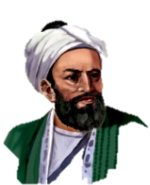
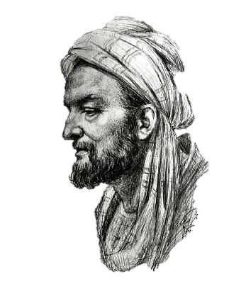
ابوریحان بیرونی:
هندسه دانستن اندازه‌ها وخاصیت صورت‌ها و شکل‌هاست که اندر جسم، موجود است.
ابن سینا:
هندسه تجریدی ذهنیست، که ماهیتاً مقید به عالم ماده است.
مقدمه

Slide 4
موضوعات
پیدایش فراکتال
تاریخچه واژه فراکتال
هندسه فراکتال
ویژگی‌های فراکتال
نظریه‌ی آشوب
تاریخچه نظریه آشوب
ویژگی‌های نظریه آشوب
فراکتال‌ و معماری
بررسی آثار فراکتال در دوره‌های مختلف
فراکتال و نقاشی
فراکتال و مجسمه‌سازی
مقدمه

Slide 5
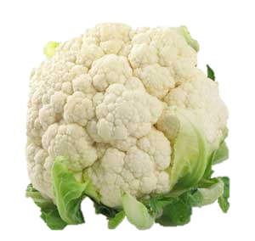
فراکتال
]اثبات اینکه در هر بی‌نظمی هم نظمی است[
مقدمه

Slide 6
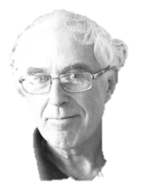
معماری،
علمی است در میان علوم دیگر و چند بُعدی!
هندسه فراکتال باعث می شود تا شما همه چیز را متفاوت ببینید! خواندن بیشتر این مطالب خوشایند نیست! شما دیدگاه کودکانه خود را از ابرها جنگل‌ها کهکشان‌ها و گل‌ها و صخره‌ها و کوه‌ها و سیلاب‌ها و فرش‌ها و آجر‌ها و ... از دست می‌دهید. توصیف شما از این چیز‌ها دیگر مانند قبل نخواهد بود! (پروفسور مایکل بارسنلی کتاب فراکتال در همه جا)
مقدمه

Slide 7
پیدایش فراکتال
تاریخچه واژه فراکتال
هندسه فراکتال
ویژگی‌های فراکتال

Slide 8
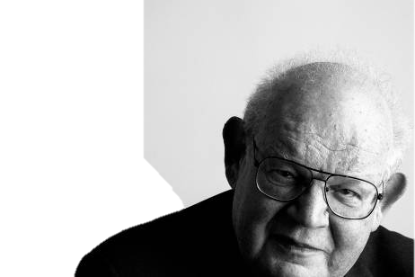
واژه فراکتال مشتق از واژه لاتینی فراکتوس یا فراکتورا- به معنی سنگی است که به شکل نامنظم تکه تکه و خرد شده است - در سال 1975 براي اولین‌بار توسط ریاضی‌دان لهستانی بنام بنویت مندل برات مطرح شد. وی وقتی پیرامون طول سواحل انگلیس تحقیق می‌کرد به این موضوع پی‌برد.
فراکتال ها شکل‌هایی هستند که بر خلاف شکل‌هاي هندسی اقلیدسی به هیچ وجه منظم نیستند
این شکل‌ها سرتاسر نامنظم‌اند
میزان بی‌نظمی آنها در همه مقیاس‌ها یکسان است
1
2
تاریخچه واژه فراکتال

Slide 9
هندسه فراکتال به مطالعه اشکال ریاضی‌ای می پردازد که نمایانگر جریانی از اجزای خودمتشابه بی‌انتها و پیچ در پیچ است. در این مطالعات بعد فراکتال یک معیار ریاضی برای تعیین درجه‌ی پیچیدگی بافت در حال نمایش است.
هندسه فراکتال

Slide 10
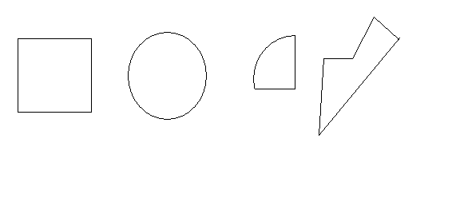
اشکال اقلیدسی کاربردهای خاص خود را دارند اما همانطور که همه ما دیده‌ایم این اشکال یک سری منحنی‌های صاف و یکنواخت‌اند اما طبیعت پر از پیچ و تاب است و اشکال فراکتالی هم همچون طبیعت به شیوه تکرار خود را در درون خود به صورت مقیاس کوچک و کوچک‌تر خلق می‌کنند و به شدت به اشکال طبیعی نزدیک‌اند.
هندسه فراکتال

Slide 11
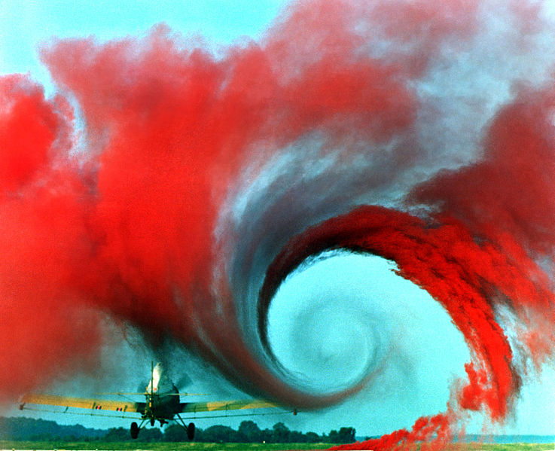
نه تنها شکل فیزیکی طبیعت فراکتال است بلکه روند دگرگونی آن هم فراکتال است. ریچارد وس در کتاب علم تصاویر فراکتال به این نکته اشاره می‌کند که جریان‌های اقیانوس ، تغییرات سالیانه طغیان رودخانه‌ها ولتاژهای بین سلول‌های عصبی ، ملودی‌های موسیقی و... نمایش‌هایی از فراکتال‌اند.
هندسه فراکتال

Slide 12
هندسه فراکتال، نقطه اشتراک بین معماری و علومی که به آنها پیچیدگی گفته می‌شود.
هندسه فراکتال

Slide 13
فراکتال ریاضی
مفهوم اعداد مختلط
مفهوم نمودار تابع
مفهوم تابع
فراکتال طبیعی
هندسه فراکتال

Slide 14
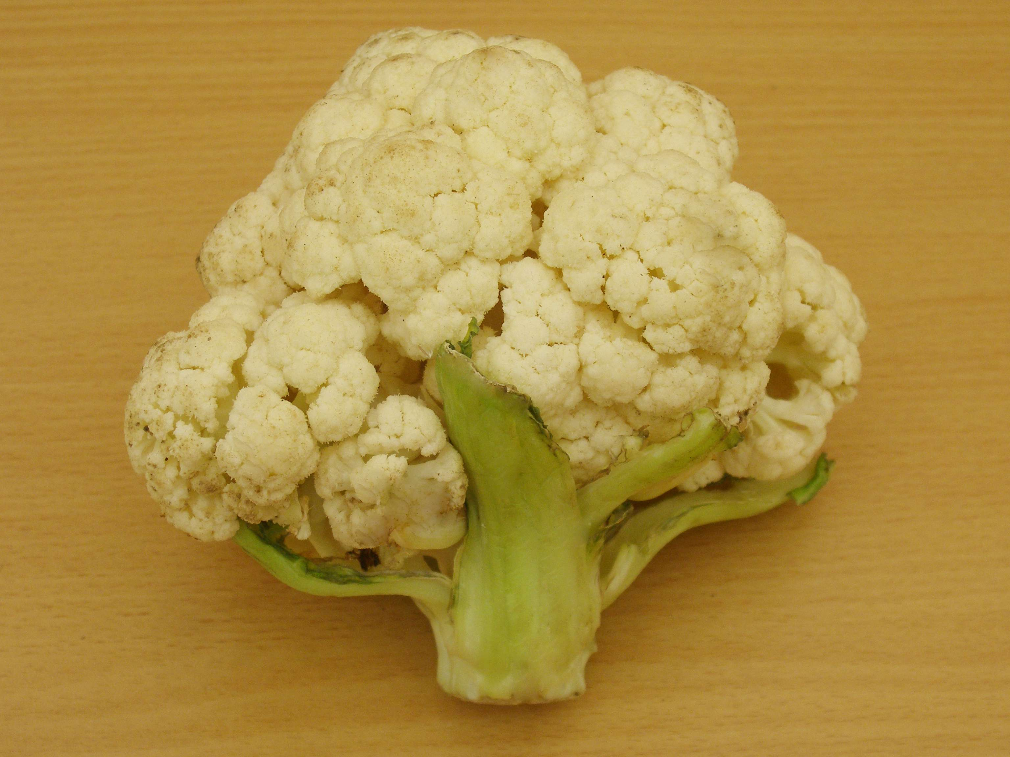
جسم فراکتال از دور ونزدیک یکسان دیده می شود و به تعبییر دیگر خودمتشابه است.
تاریخچه واژه فراکتال

Slide 15
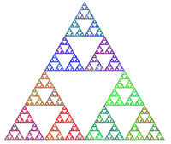
مثلث سرپینسکی
هندسه فراکتال

Slide 16
هندسه فراکتال
فرم فراکتال
حجم فراکتال
هندسه فراکتال

Slide 17
تشکیل از راه تکرار
خاصیت خودمتشابهی دارد
بعد آن یک عدد صحیح است
ویژگی فراکتال

Slide 18
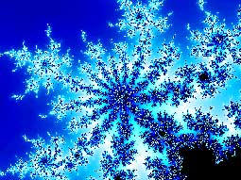
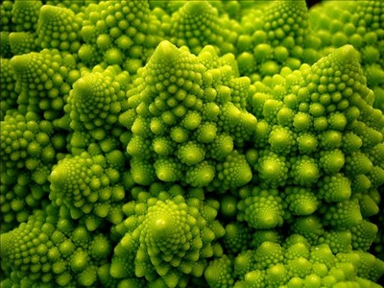
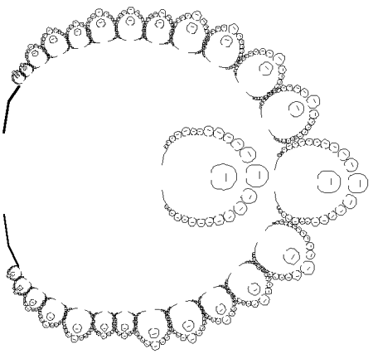
خاصیت خودمتشابهی
ویژگی فراکتال

Slide 19
خاصیت تشکیل از راه تکرار- برف دانه کخ
ویژگی فراکتال

Slide 20
خاصیت تشکیل از راه تکرار
ویژگی فراکتال

Slide 21
خاصیت تشکیل از راه تکرار
ویژگی فراکتال

Slide 22
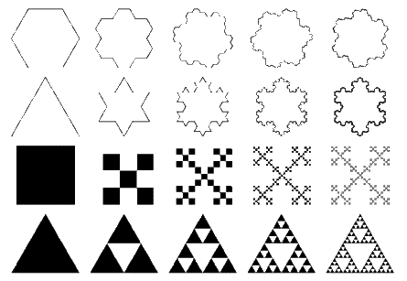
خاصیت تشکیل از راه تکرار
ویژگی فراکتال

Slide 23
اشکال اقلیدسی با استفاده از توابع ایستا تولید می شوند ولی اشکال فرکتال با فرآیندهاي پویا تولید می شوند.
اشکال فرکتال داراي خاصیت خود همانندي است. طول این اشیا بی نهایت است که در فضاي محدود, محصور شده اند.
مجموعه هاي فراکتال, از زیر مجموعه هایی تشکیل شده اند که این زیر مجموعه ها شبیه مجموعه هاي بزرگتر هستند.
هندسه فراکتال داراي ساختارهاي ظرفیتی بالاست ولی ظرفیت اطلاعاتی اشیاي اقلیدسی بسیار محدود و حاوي اطلاعات تکراري است.
هندسه فراکتال, بیان ریاضی از معماري طبیعت است.
هر فرآیند تکراري و پویا باعث ایجاد ساختارهاي پیچیده فرکتال نمی شود .مکانیزم تولید چنین ساختارهاي پویایی, آشوب است.
فراکتال تصویر ریاضی از آشوب است.
ویژگی فراکتال

Slide 24
نظریه آشوب
تاریخچه نظریه آشوب
ویژگی‌های نظریه آشوب

Slide 25
|Chaos Theory|
نظریه آشوب
]اتفاقی بودن همراه با قاطعیت[
قطعیت: دلایل درونی
اتفاقی بودن: رفتار بی نظمی، غیر قابل پیش‌بینی بودن
تاریخچه نظریه آشوب

Slide 26
عدم اثبات رفتار طبیعت
نظریه کوانتوم
نظریه نسبیت
نظریه بی‌نظمی
تاریخچه نظریه آشوب

Slide 27
Chaos در لغت به معنی در هم ریختگی، آشفتگی، بی‌نظمی است و هم ارز کلمه تلاطم در علم مکانیک می باشد. این واژه به معنی فقدان هرگونه ساختار منظم است و در محاورات روزمره به مفهوم سازمان نیافته و ناکاراست و جنبه منفی دارد.
هیلز:
بی‌نظمی و آشوب نوعی بی‌نظمی منظم یا نظم در بی‌نظمی است. بی‌نظمی از این رو، که نتایج آن غیر قابل پیش‌بینی است و منظم بدان جهت که از نوعی قطعیت برخوردار است.
آدامز:
بی نظمی از آشفتگی زندگی زائیده می‌شود در حالیکه از نظم عادت به وجود می‌آید.
تاریخچه نظریه آشوب

Slide 28
چگونگی شکل‌گیری نظریه آشوب
مدل فراکتالی مندل برات
ایجاد نظریه فراکتال زمانی که پیرامن طول سواحل انگلیس مطالعه می‌کرد.
تولید مثل قورباغه‌های نر
زندگی برای بقا راه خود را خواهد یافت.
تغییرات آب و هوایی
پروانه‌ای در آفریقا بال می‌زند و باعث ایجاد گردبادی در آمریکای جنوبی می‌گردد. شکل‌گیری نظریه اثر پروانه‌ای
تاریخچه نظریه آشوب

Slide 29
ویژگی‌های نظریه آشوب
با بال زدن پروانه‌ای در آفریقا ممکن است طوفانی در قاره آمریکا رخ دهد
سیستم‌های بی‌نظم در ارتباط با محیطشان مانند موجودات زنده عمل می‌کنند و نوعی تطابق و سازگاری پویا بین خود و محیط پیرامونشان ایجاد می‌کنند.
این جاذبه‌ها نوعی بی‌نظمی در خود دارند که اگر با دقت به آن‌ها بنگریم و نوع دیدگاهمان را نسبت به آن‌ها عوض کنیم. به نظم عمیق آن‌ها پی خواهیم برد.
در تئوری آشوب؛ نوعی شباهت بین اجزا و کل قابل تشخیص است. بدین ترتیب که هر جزئی از الگو همانند و متشابه کل می‌باشد.
اثر پروانه‌ای
سازگاری پویا
جاذبه‌های غریب
خودمتشابهی
تاریخچه نظریه آشوب

Slide 30
فراکتال و معماری
بررسی آثار فراکتال در دوره‌های مختلف
فراکتال و نقاشی
فراکتال و مجسمه سازی

Slide 31
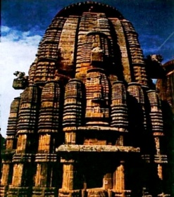
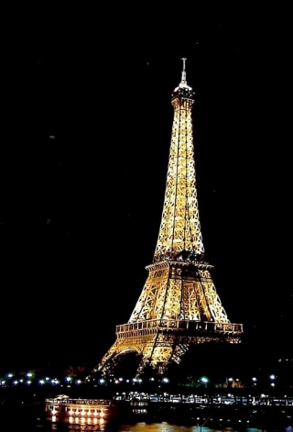
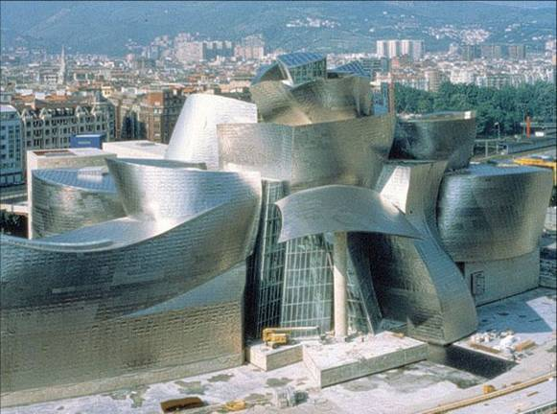
خصوصیت فراکتالی یک ترکیب معماری در تسلسل جالب جزئیات است. این تسلسل برای حفظ جذابیت معماری لازم است. هنگامی که شخص به یک ساختمان نزدیک و سپس به آن وارد می شود همیشه باید مقیاس کوچکتر دیگری همراه با جزئیات جذاب وجود داشته باشد تا معنای کلی ترکیب را بیان کند که این یک ایده فراکتال است.
تاریخچه نظریه آشوب

Slide 32
دوره کلاسیک - آفریقا
ساختمانهای یائیلایی – جنوب زامبیا
فراکتال در دوره‌های مختلف - کلاسیک

Slide 33
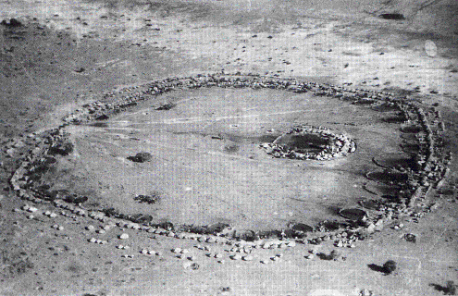
دوره کلاسیک - آفریقا
روستای Ba-Ila - آفریقا
فراکتال در دوره‌های مختلف - کلاسیک

Slide 34
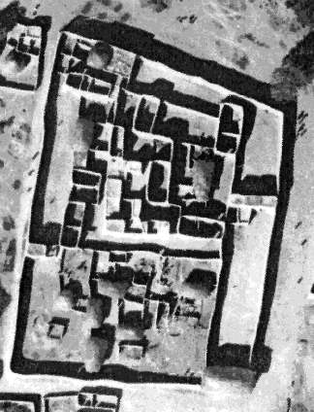
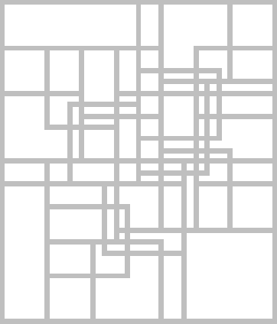
دوره کلاسیک - آفریقا
فراکتال در دوره‌های مختلف - کلاسیک

Slide 35
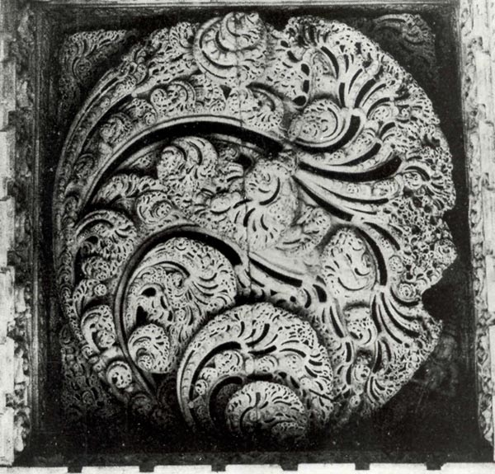
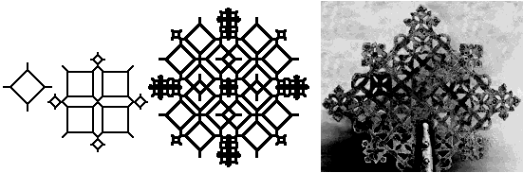
دوره کلاسیک - آفریقا
فراکتال در دوره‌های مختلف - کلاسیک

Slide 36
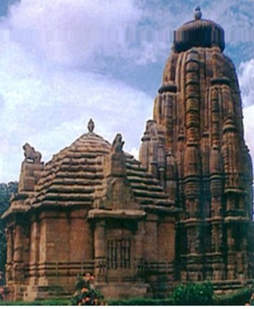
دوره کلاسیک - هند
فراکتال در دوره‌های مختلف - کلاسیک

Slide 37
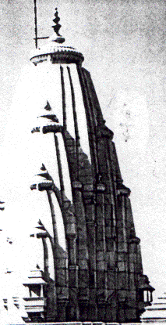
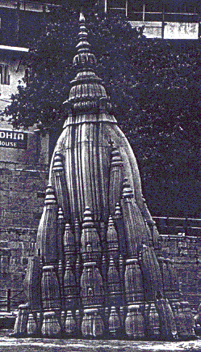
دوره کلاسیک - هند
فراکتال در دوره‌های مختلف - کلاسیک

Slide 38
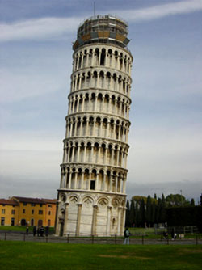
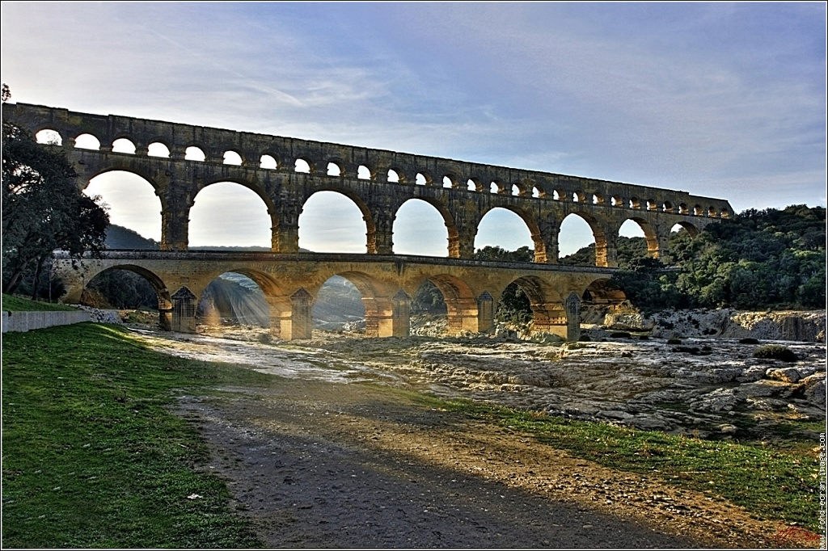
دوره کلاسیک - اروپا
فراکتال در دوره‌های مختلف - کلاسیک

Slide 39
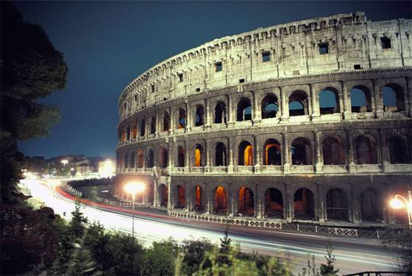
دوره کلاسیک - اروپا
فراکتال در دوره‌های مختلف - کلاسیک

Slide 40
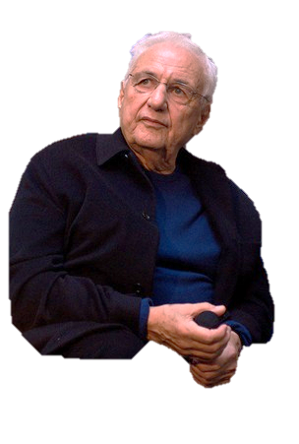
فرانک گری
تالار کنسرت والت دیزنی
موزه گوگنهایم بیلبائو
متولد سال 1229 در شهر تورنتو کانادا در خانواده‌ای یهودی
پیرو سبک‌های فولدینگ، معماری پرش کیهانی، دیکانستراکشن
دارای 27 اثر موفق، که موزه گوگنهایم بیلبائو، تالار کنسرت والت دیزنی و خانه رقصان از مهمترین آثار اوست
11 جایزه بین‌المللی و 12 دکتری افتخاری از دانشگاه‌های مختلف
فراکتال در دوره‌های مختلف - مدرن

Slide 41
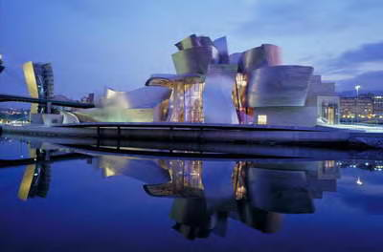
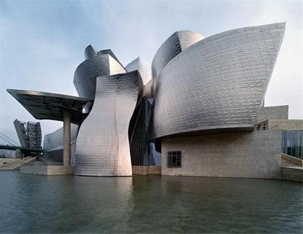
دوره مدرن – موزه گوگنهایم بیلبائو
فراکتال در دوره‌های مختلف - مدرن

Slide 42
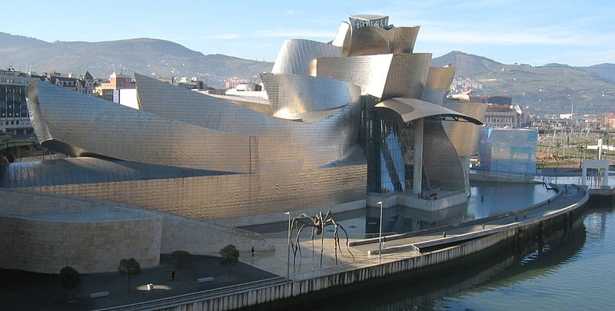
دوره مدرن – موزه گوگنهایم بیلبائو
فراکتال در دوره‌های مختلف - مدرن

Slide 43
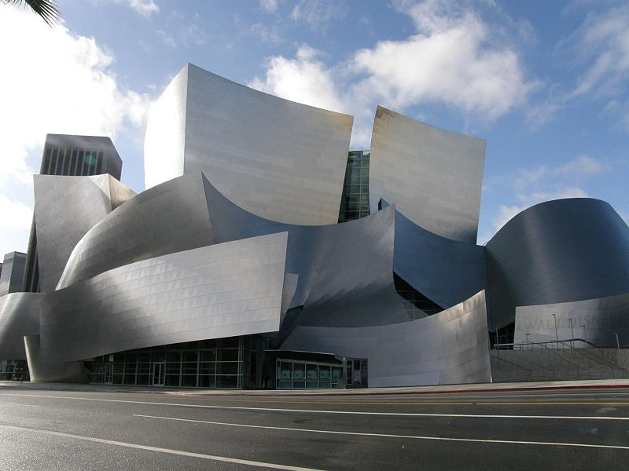
دوره مدرن – تالار کنسرت والت دیزنی
فراکتال در دوره‌های مختلف - مدرن

Slide 44
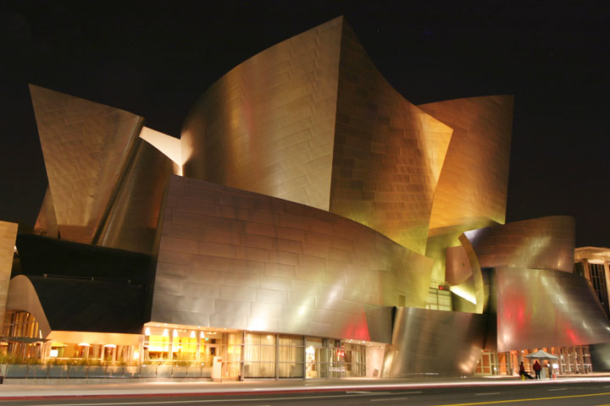
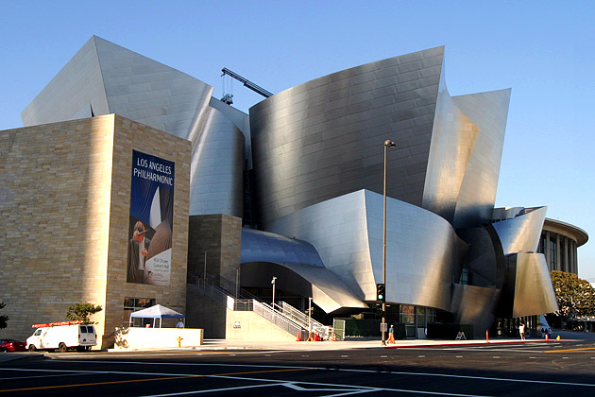
دوره مدرن – تالار کنسرت والت دیزنی
فراکتال در دوره‌های مختلف - مدرن

Slide 45
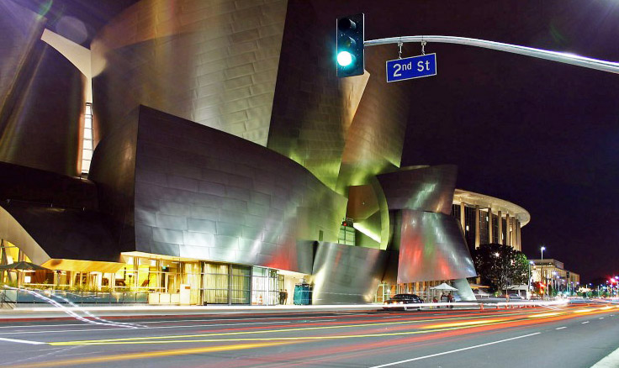
دوره مدرن – تالار کنسرت والت دیزنی
فراکتال در دوره‌های مختلف - مدرن

Slide 46
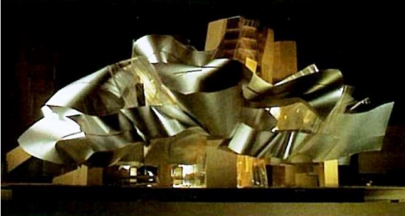
دوره مدرن – موزه هنر مدرن سامسونگ
فراکتال در دوره‌های مختلف - مدرن

Slide 47
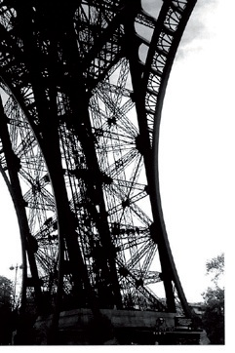
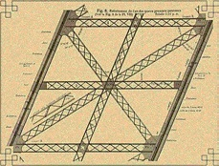
دوره مدرن – برج ایفل
فراکتال در دوره‌های مختلف - مدرن

Slide 48
دوره مدرن – Lab Architecture Studio
فراکتال در دوره‌های مختلف - مدرن

Slide 49
دوره مدرن – Lab Architecture Studio
فراکتال در دوره‌های مختلف - مدرن

Slide 50
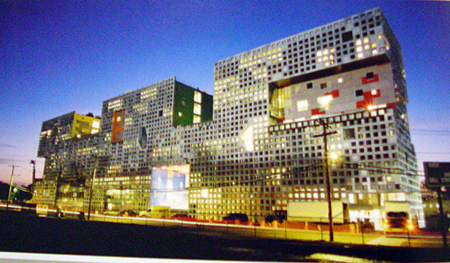
دوره مدرن – Institute of technology (MIT)
فراکتال در دوره‌های مختلف - مدرن

Slide 51
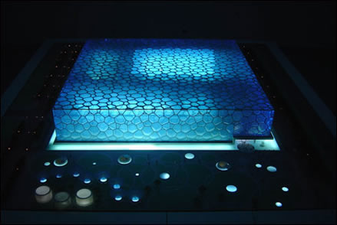
سازه‌های فراکتالی – مکعب آبی
فراکتال در دوره‌های مختلف - مدرن

Slide 52
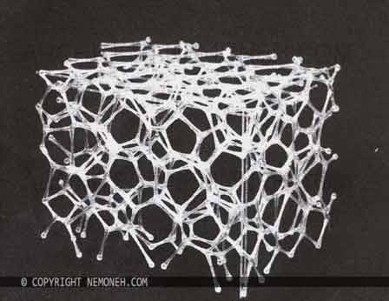
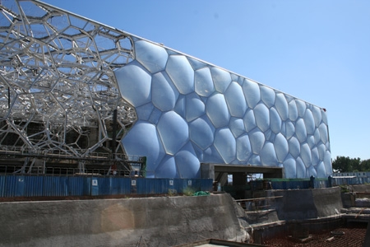
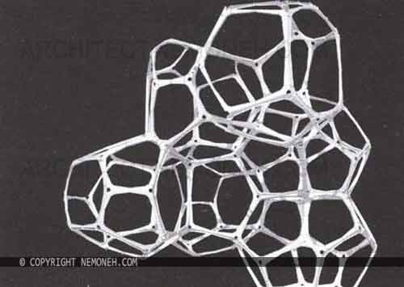
سازه‌های فراکتالی – مکعب آبی
فراکتال در دوره‌های مختلف - مدرن

Slide 53
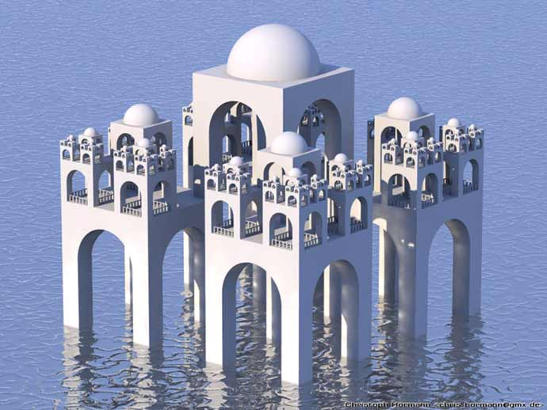
طراحی‌های مدرن براساس فراکتال
فراکتال در دوره‌های مختلف - مدرن

Slide 54
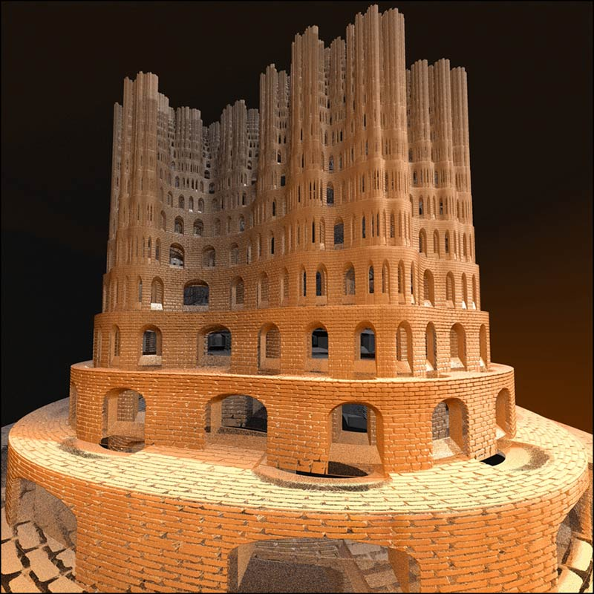
طراحی‌های مدرن براساس فراکتال
فراکتال در دوره‌های مختلف - مدرن

Slide 55
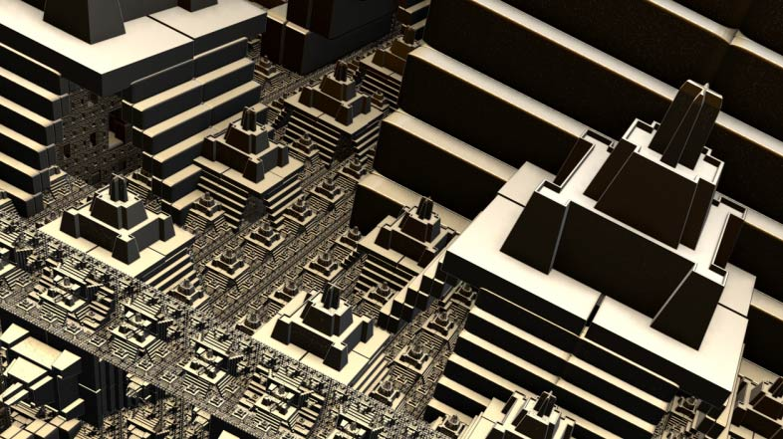
طراحی‌های مدرن براساس فراکتال
فراکتال در دوره‌های مختلف - مدرن

Slide 56
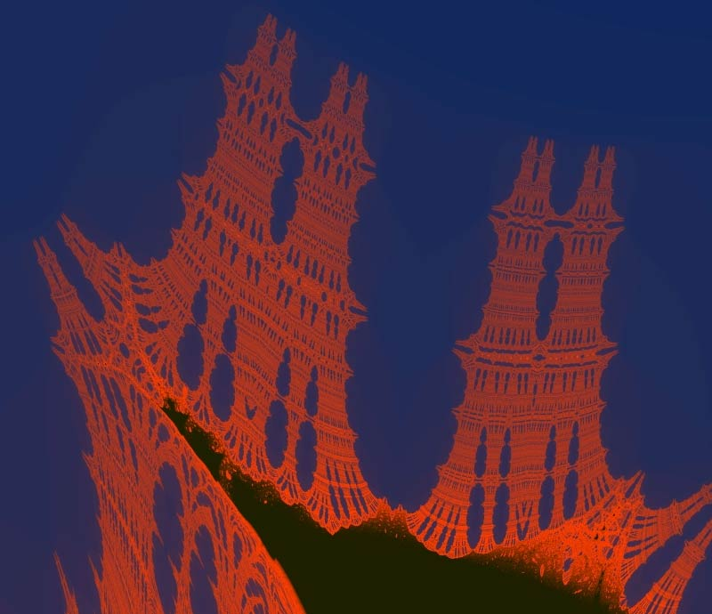
طراحی‌های مدرن براساس فراکتال
فراکتال در دوره‌های مختلف - مدرن

Slide 57
طراحی‌های مدرن براساس فراکتال
فراکتال در دوره‌های مختلف - مدرن

Slide 58
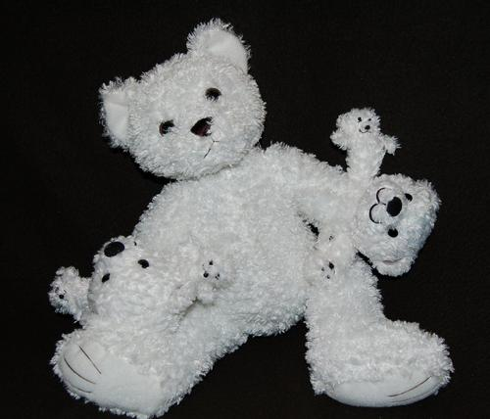
طراحی‌های مدرن براساس فراکتال
فراکتال در دوره‌های مختلف - مدرن

Slide 59
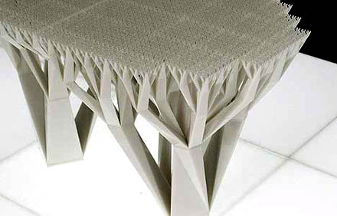
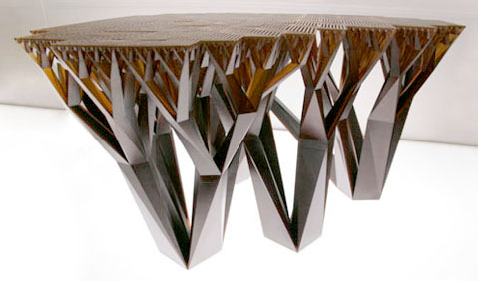
طراحی‌های میز‌های مدرن براساس فراکتال
فراکتال در دوره‌های مختلف - مدرن

Slide 60

طراحی‌های کمد‌های مدرن براساس فراکتال
فراکتال در دوره‌های مختلف - مدرن

Slide 61


فراکتال و نقاشی
فراکتال در دوره‌های مختلف - مدرن

Slide 62

فراکتال و نقاشی
اثرات هنری Salvador Dali
فراکتال در دوره‌های مختلف - مدرن

Slide 63

فراکتال و نقاشی
فراکتال در دوره‌های مختلف - مدرن

Slide 64


فراکتال و نقاشی
فراکتال در دوره‌های مختلف - مدرن

Slide 65


فراکتال و مجسمه‌سازی
فراکتال در دوره‌های مختلف - مدرن

Slide 66
منابع
منابع اینترنتی (برای تهیه تصاویر)
مقالات دانشکده هندسه دانشگاه Dresden آلمان
مقاله دانشگاه Rutgers نیوجرسی آمریکا
سایتparsecad.ir
مقدمه‌اي بر هندسه فركتالي نوشته احمد روزی‌طلب
آشنايي با هندسه برخالي نوشته نايجل لسموير‌گوردون؛ ويل رود؛ رالف ادني
منابـــــــــــــــــــــــــــــــــــــــــــــع

